Slide 1
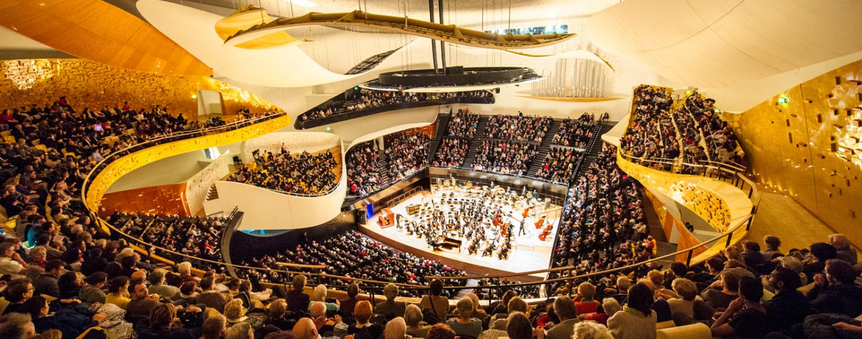
Ondes acoustiques

Slide 2
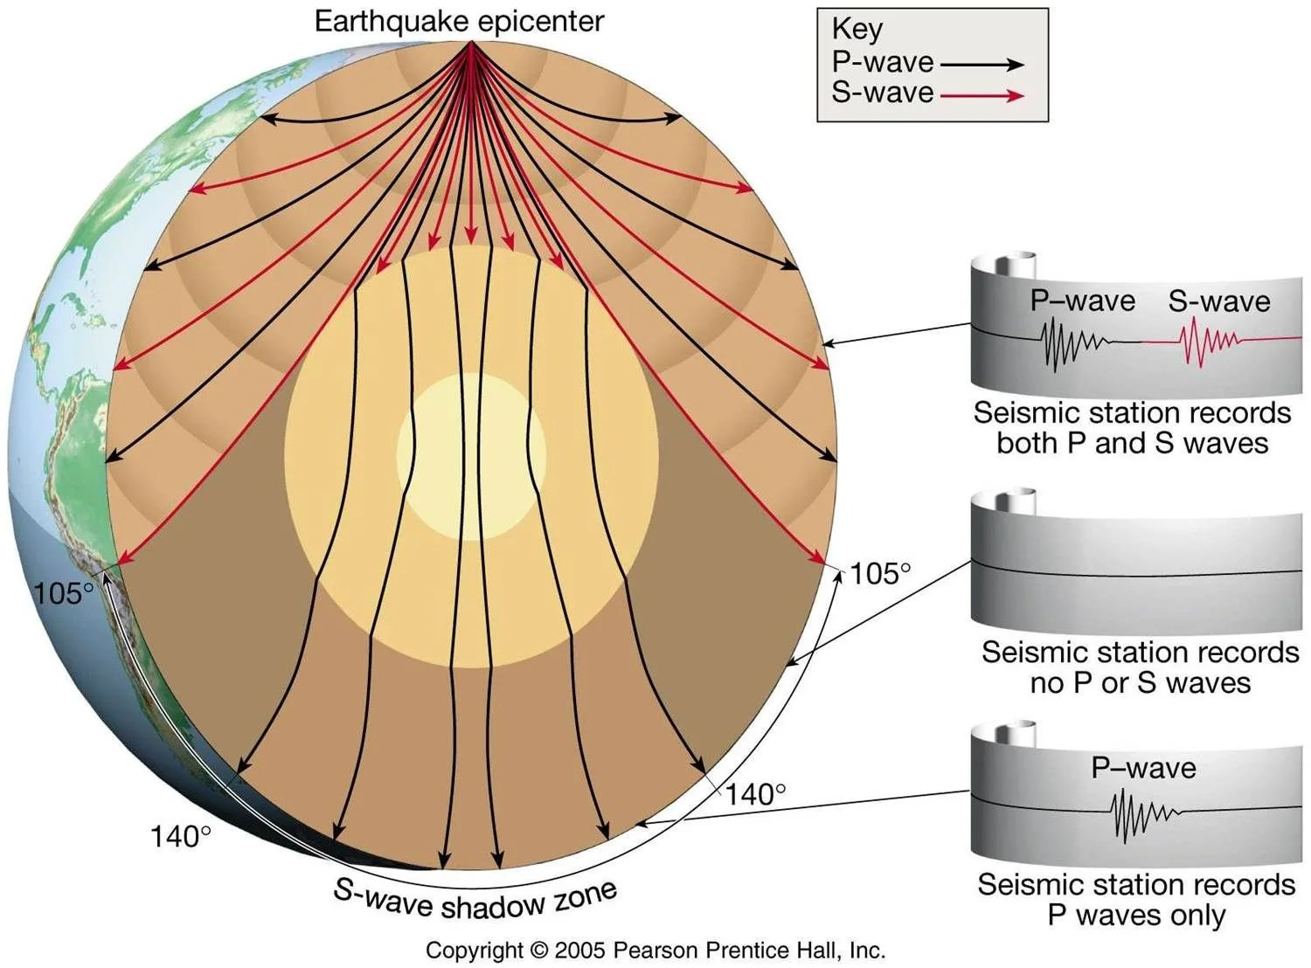
Ondes acoustiques
Ondes de compression et son : https://www.youtube.com/watch?v=Q3oItpVa9fs (38")
Ondes de compression dans les solides

Slide 3
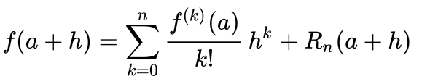
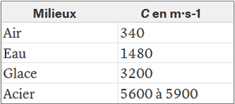
Vitesse de propagation
Développement de Taylor au voisinage de a :

Slide 4
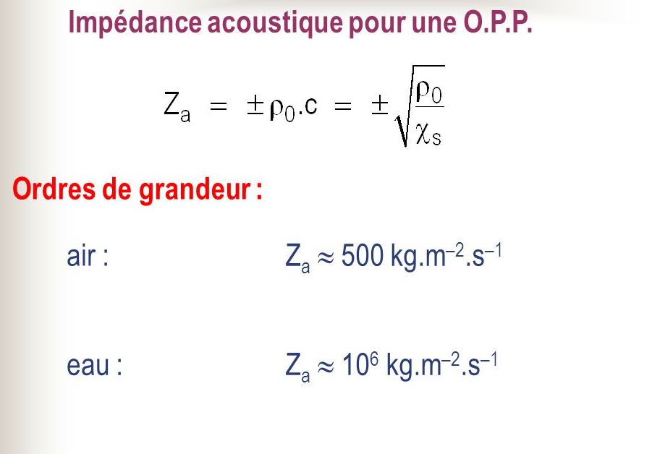
Impédance acoustique

Slide 5
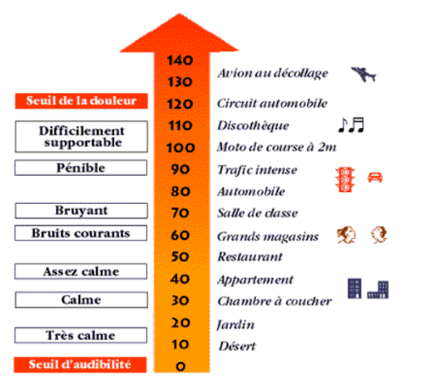
Puissance - intensité
Pour une source de 100W rayonnant sur 10m² dans l'air : <π> = 10 W/m²
En décibels : I_{dB} ~ 300 dB

